Slide 1
한우 송아지 설사 예방 및 치료

Slide 2
사양관리와 송아지 설사
1. 임신 말기 어미소의 사양관리
2. 어미소의 영양 불량과 송아지 설사
3. 어미소의 영양 과다와 송아지 설사
4. 곰팡이 오염 사료와 송아지 설사
5. 바닥 관리와 송아지 설사
6. 배꼽 관리와 송아지 설사
7. 이식증(이물 섭취)으로 인한 송아지 설사
8. 병원성 균(세균, 바이러스, 원충)으로 인한 송아지 설사

Slide 3
임신 말기 사양 관리
임신 후기 2개월간 태아의 70% 성장
적정 BCS 유지 (임신 말기 3.0 ~ 3.5)
송아지 생시 체중 증가
흉선 발달 (면역력 향상)
1. 사료량 증량 (돋아 먹이기 10~20%)
2. 미네랄 블록 공급
3. 알팔파 500g 급여 (흉선 발달 목적)
4. 분만 6, 3주 전 백신 접종
5. 분만 3주 전 비타민 ADE제 주사

Slide 5
분만 전,후 어미소의 영양 불량
체중 미달 송아지 생산
흉선발달 저하 (면역력 저하)
초유의 양 부족, 품질 저하
영양 부족, 수분 섭취 부족
위산 분비 장애로 병원균 살균 기능 저하
장벽의 방어물질인 뮤신(Mucin) 분비 저하
장내로 병원균 유입 및 상피세포 침투 용이
소화불량 및 설사 유발

Slide 6
분만 전,후 어미소의 영양 과다
1. 모유 과다 분비
과식, 소화불량 발생
2. 케톤 우유 분비
분만 후 체지방이 과도하게 에너지원
으로 동원
지방대사 과정 중 케톤체 다량 발생
케톤 우유로 인한 소화불량성 설사

Slide 7
곰팡이 오염 사료와 설사
곰팡이 독소는 위벽으로 흡수,
간기능 장애
우유로 분비. 유질 불량
소화불량 (식중독) 발생
송아지 설사 유발

Slide 8
현장의 곰팡이 독소 오염원
곰팡이 오염 볏짚
오염된 음수통 (곰팡이, 부패균)

Slide 9
분만 직후 유두 소독과 송아지 설사
바닥상태 양호
병원균 감염 기회 적다
바닥 상태 불량
첫 포유 시 병원균 감염
베타딘 희석액으로 유두 세척
설사 발생률, 3분의 1로 감소

Slide 10
배꼽 소독과 송아지 설사
급성 제요도염 발병
4위 식체로 인한 기력 저하
생후 3일 령
배꼽 염증 및 배꼽 배뇨
영양상태 불량

Slide 11
이식증(이물섭취)으로 인한 설사
거친 조사료 섭취, 방지턱 설치
유문부 폐색, 식체 유발

Slide 12
4위 내 이물의 대표적인 예 (4위 분석증)
4위 털, 깔짚 등의 이물이 정체된 상태
지속적인 설사, 혈변 증세
활력 저하 및 탈수 증세
자가처치 신중히 판단

Slide 13
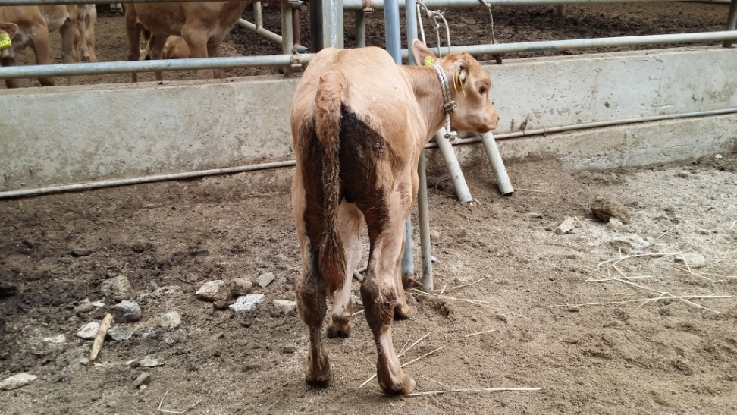
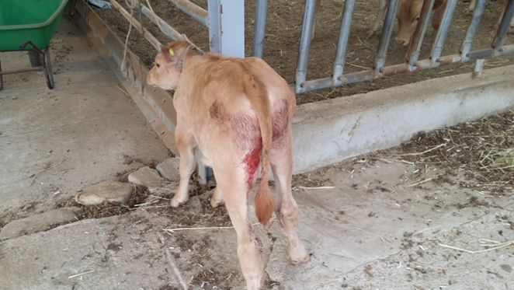
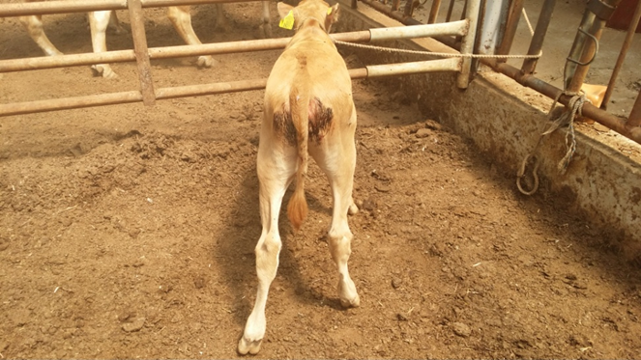
4위 분석증으로 인한 다양한 설사 증상
 | 지속적인 설사 및 혈변 활력 저하 밀 탈수 진행 대부분 장염(콕시듐?)으로 판단 항생제, 지사제 주사 (경구투여)

Slide 14
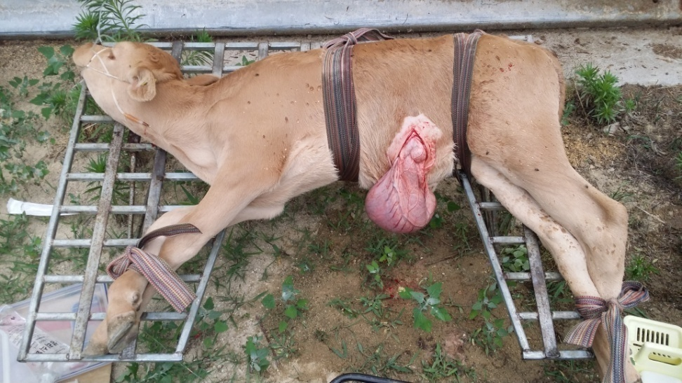
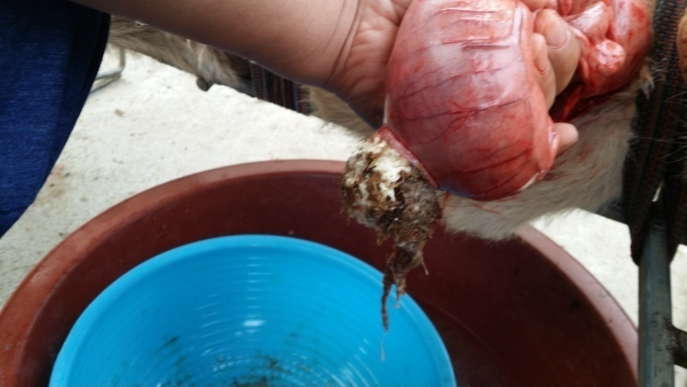
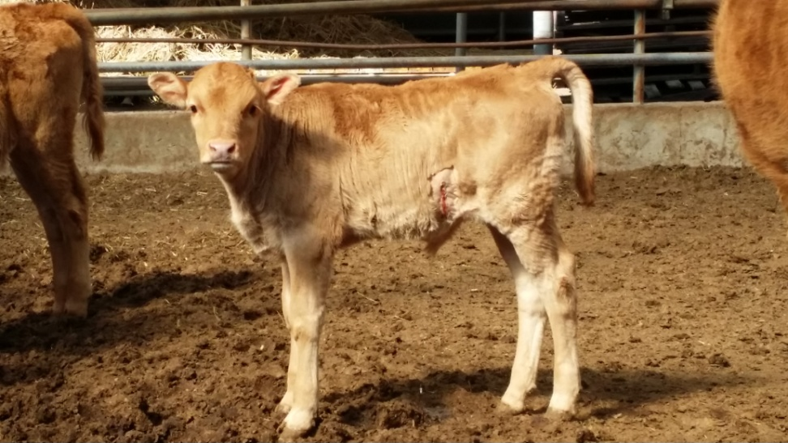
4위내 이물 적출 수술
 | 약물 치료 불가능 외과적으로 이물 적출 신속한 판단이 중요

Slide 15
송아지 사료 조기 급여의 필요성
입 붙이기 사료 생후 3~7일 령 급여 시작
모유량 부족 상황에 대비
이식증(이물 섭취) 예방
사료 적응 촉진. 조기 이유
어미소의 번식 효율 향상

Slide 16
병원균으로 인한 송아지 설사
1. 세균성 : 대장균
살모넬라
클로스트리디움
2. 바이러스 : 로타 바이러스
코로나 바이러스
3. 원충 : 콕시디움
크립토스포리디움

Slide 17
세균성 설사의 특징
1. 장벽 상피세포를 파괴하지 않는다
2. 독소가 세포막의 전해질 조절 기능 저해
3. 체액의 염소 이온(Cl-) 장내로 배출
4. 체액의 나트륨 이온(Na+) 장내로 배출
5. 삼투압에 의해 물이 장내로 이동
6. 분비성 설사 발생
7. 탈수 및 체액 산성증 진행
처치 : 세균 독소가 설사 발생의 주원인 이므로 항생제만으로는 역부족
면역세포를 신속하게 활성화시키는 면역 활성화제 적용 (액티브 아미)

Slide 18
바이러스성 설사 특징
1. 장벽 상피세포를 파괴
2. 장벽 융모 상피세포 수분 흡수 기능 마비
3. 체액 장내로 분비성 설사 진행
4. 탈수 및 체액 산성증 진행
처치 : 바이러스를 흡착하고 면역 세포를 활성화시켜야 함
(액티브 아미)

Slide 19
원충성 설사
1. 콕시듐증(구포자충, Eimeria)
: 수양성 설사, 혈변
설파제, 암프로리움제, 톨트라주릴제
2. 크립토스포리디움(와포자충, Cryptosporidium)
: 5% 정도로 추정, 수양성 설사, 연변
치료제가 없음으로 축사 위생, 소독 철저히
처치 : 생체 면역을 활성화시키는 제재 급여
(액티브 아미)

Slide 20
생후 일 령 별 설사 유형
생후 5일 이내 | 대장균 | 급성, 폐사 위험 초유 섭취 부족 면역력 약한 것이 원인
생후 5~15일 이내 | 로타 바이러스 코로나 바이러스 클로스트리디움 퍼프린겐스 크립토스포리디움 | 복합 감염이 대부분 면역력 강화 처치가 필수 소독, 환경 관리 철저히
생후 15~30 이내 | 클로스트리디움 퍼프린겐스 살모넬라 콕시디움 크립토스포리디움 | 설사 진행 중 서서히 혈변
생후 30일 이후 | 클로스트리디움 퍼프린겐스 살모넬라 콕시디움 BVD 바이러스

Slide 21
송아지 설사 발생시 초기 치료가 중요
송아지 설사 발생시 초기 처치시
독소를 분비하는 세균성 설사, 바이러스성 설사, 일부 원충(크립토스포리디움)
성 설사는 항생제, 지사제만으로는 역부족, 반드시 면역 촉진제 병행 치료.
항생제 (주사제) : 병원균과 정상세포까지 영향, 성장 장애 유발
지사제 (주사제) : 과도한 장 운동 억제 부작용 주의
면역 치료제 : 가장 이상적인 치료제 (액티브 아미)
일정 시간 격리 치료 시, 물은 추가로 급여
전해질 제재 급여는 충분히 희석하여 급여
상황이 악화 될 경우 신속히 수의사에게 연락 (탈수 교정, 산도 교정)

Slide 22
액티브 아미 적용, 1일령 송아지 설사 치료 예) 1
1. 첫 포유 중 병원균 섭취
2. 대장균에 의한 급성 설사
3. 강한 독소를 분비하여
상피세포 손상
4. 항생제, 지사제만으로는 역부족
5. 속효성 면역 활성화제 병행 투여
액티브 아미 (독소 해독)

Slide 23
액티브 아미 적용, 2주령 송아지 설사 치료 예) 2
1. 병원균 복합 감염으로 인한
설사 발생이 대부분
(세균, 바이러스, 원충)
2. 바이러스는 면역력으로
극복해야 함
3. 항생제와 속효성 면역 촉진
제 (액티브 아미) 병행 처치

Slide 24
액티브 아미 적용, 4위 식체를 동반한 설사 치료 예) 3
1. 소화 불량 및 식체 발생
2. 포유력 약화
3. 활력 급격히 저하
4. 수액 처치 시행
5. 일정시간 절식
6. 항생제. 소화제
면역 촉진제(액티브 아미)
처치

Slide 25
액티브 아미 적용, 점액성 혈변 설사 치료 예) 4
1. 바이러스성 설사 발생
2. 장벽 상피세포 손상
3. 세균성 병원균 2차 감염
4. 항생제
면역 촉진제(액티브 아미)
처치

Slide 26
액티브 아미, 독소 중독 치료 예
설사 및 혈변 증세
3일, 5일 급여 후 완치

Slide 27
액티브 아미, 독소 중독 치료 예
곰팡이 오염 사료 섭취
식욕 절폐, 복통
액티브 아미 1회 급여 후 회복

Slide 28
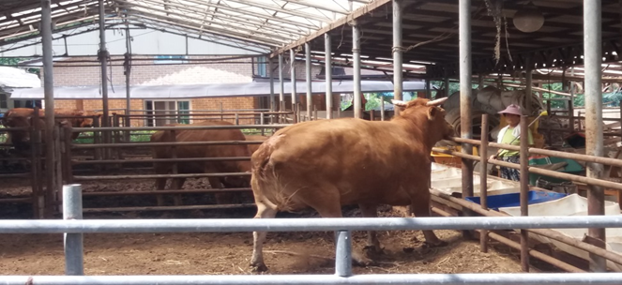
액티브 아미, 독소 중독 치료 예
곰팡이 오염 사료 섭취
지속적인 선회, 두드러기
돌진 행동, 복통, 흥분 상태
액티브 아미 2회 급여 후
안정

Slide 29
장시간 경청해 주셔서 감사합니다.
횡성, 대한 가축 병원
수의사 이 인 영
010-5362-2432

